Slide 1
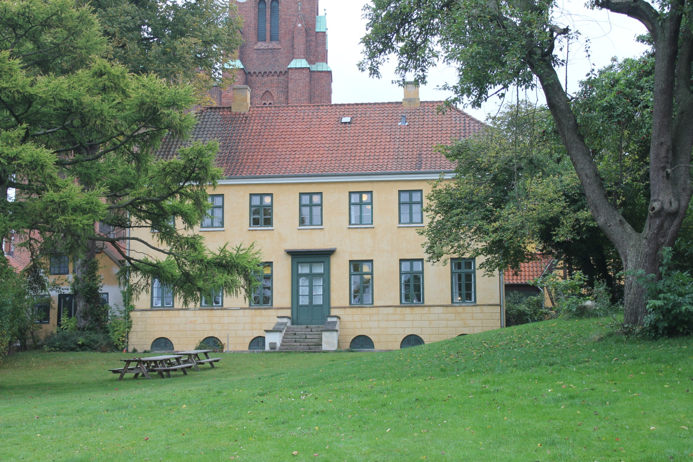
Byggeprojekter 2012
2015

Slide 2
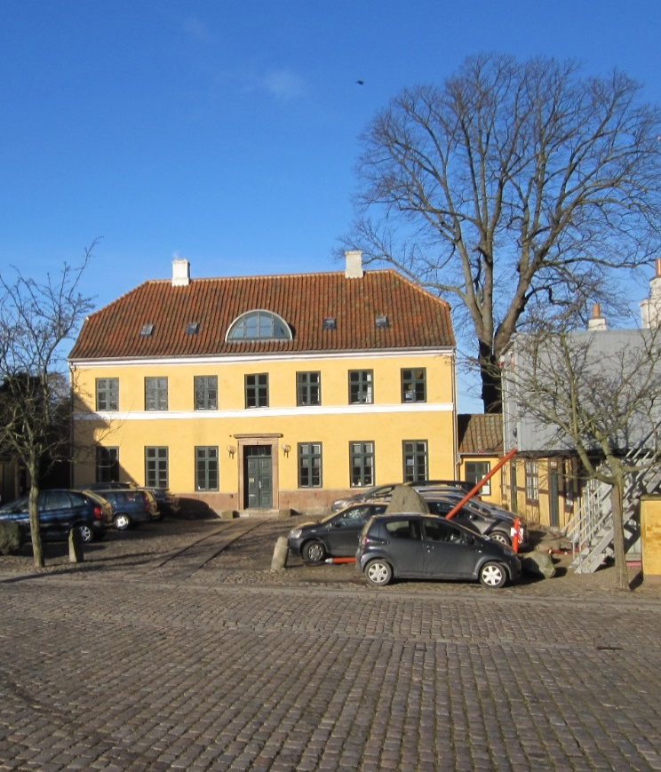
Gymnasiefællesskabet – historik og formål
Historik
GF er et barn af kommunalreformen
1.1.2007
Formål
Gymnasiefællesskabets grundlæggende formål er at bidrage til god og effektiv institutionsdrift, høj forsyningssikkerhed og god kvalitet i opgaveløsningen.
”Samarbejdet er etableret med det formål, at minimere de administrative omkostninger og opnå kritisk masse i forhold til løsning af administrative/tekniske støttefunktioner hos partnerne.”
Notes:
Fællesskabet er et barn af reformerne i den offentlige sektor
Fællesskabet er en frivillig sammenslutning af 15 statslige selvejende ”andelspartnere”. Det frivillige samarbejde blev dannet 1/1-07 af 6 tidligere amtslige institutionsledere. Fællesskabets oprindelige formål var grundlæggende; at sikre forsyningssikkerhed på opgaver, som ikke var partnerinstitutionernes kerneopgaver.
Partnerinstitutionerne var, med deltagelse i Fællesskabet fortsat ”herre i eget hus”, og der var officielt ingen illusion om fællesmål – andre end dem, der kunne opnås ved enighed ad frivillighedens vej.
Det oprindelige lille - og nu lidt større Fælleskab – har i dens snart 7 årige levetid, levet det gode og succesfulde liv. Efter 7 fede år kommer….

Slide 3
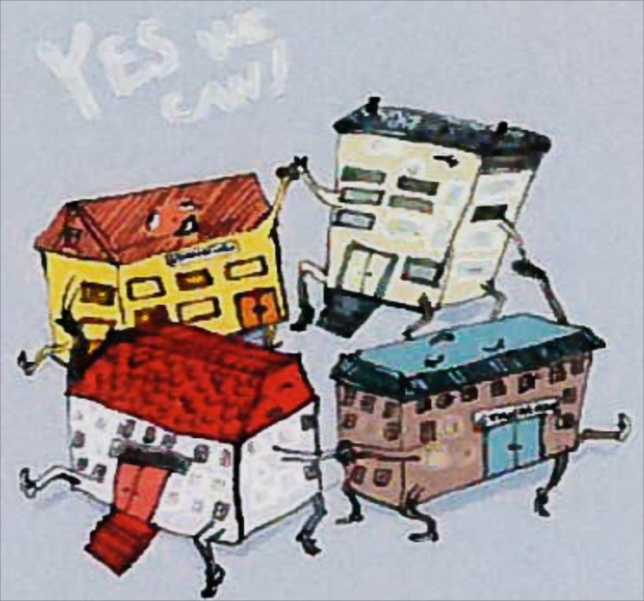
Samarbejdsmodel og samarbejdsområder
Samarbejdsmodel eller leverandørmodel
GF er en frivillig samarbejdsmodel med en værtsinstitution
15 Selvstændige Gymnasier – skolerne er ”herre i eget hus”
90 samarbejdsaftaler
I GF løser vi opgaver for skolerne indenfor følgende områder: IT, Bygning, IT, løn/HR, Bogholderi, indkøb, Jura/off.forvaltning
Derudover er GF platform for
Uddannelsespolitisk drøftelser
Faglige netværk for på alle niveauer
Driftsudvikling mhp at understøtte skolerne i en tidssvarende institutionsdrift
Notes:
Partnerinstitutionerne er, med deltagelse i Fællesskabet fortsat ”herre i eget hus”, og der var officielt ingen illusion om fællesmål – andre end dem, der kan opnås ved enighed ad frivillighedens vej
Ikke-kerneydelser trækkes i en klassisk industriproduktionsretning
Fællesskabet bidrager til at sikre ro i og omkring partnernes institutioner, hvilket betyder at partnerne kan koncentrere sig om institutionens kerneopgave. Ved at industrialisere produktionen og leveringen af ikke-kerneydelser via Fællesskabet frigør skolerne (tid og penge) ressourcer i egne organisationer, hvorved de trække produktionen og leveringen af kerneydelserne mere i retning af moderne serviceorganisation.

Slide 4
Gymnasiefællesskabets struktur og organisering
Struktur og organisering
Styregruppe bestående af 15 partnere
Formandskab bestående af formand/næstformand
Værtsinstitution – Roskilde Gymnasium, daglig leder af GF sekretariatschef
Fagforretningsudvalg – 2 rektorer, fagchef og sekretariatschef
4 årlige styregruppemøder
Minimum 4 årlige fagforretningsudvalgsmøder
Typisk 2 fagfaglige netværksmøder indenfor fagområderne
Løbende projektudvalgsmøder & arbejdsgruppemøder
Notes:
Struktur og organisering er blevet tilpasset organiseringen igennem 7 år…. Gået fra 6 skoler (6 aftaler) til 15 skoler (90 aftaler)

Slide 5
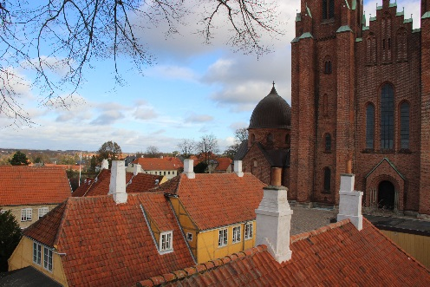
Bygningsafdelingen
Bygningsafdelingen
Gymnasiefællesskabets Bygningsafdeling skal bistå gymnasieskolerne med byggeteknisk arbejde og rådgivning inden for ejendomsforvaltning, byggeri og vedligeholdelse mv.
Afdelingen skal medvirke til at sikre velvedligeholdte skoler, hvor klimaskærm og indretning understøtter bæredygtighed og moderne pædagogiske metoder.
Eksterne rådgivende konsulenter inddrages efter behov, og hvor det er økonomisk hensigtsmæssigt.

Slide 6
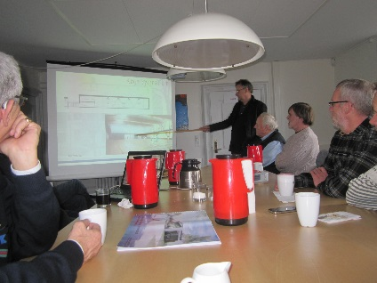
Grundydelse
Fast pris pr. måned
Styr på bygningsdata, tegninger, mv.
Systematisk bygningsvedligehold
Energigennemgang, langsigtet plan for tekniske anlæg
Bedste praksis, temamapper
Udvikle serviceledersamarbejdet, videndele på tværs
Vi er til rådighed/beredskab
Forundersøgelser/beslutnings -grundlag

Slide 7
Særlig rådgivning
Indtægtsdækket virksomhed (IV) timeregnskab
• Rådgivning/bistand i forbindelse med
ombygninger ved ændret anvendelse samt
større vedligeholdelsesarbejder
• Rådgivning/bistand i forbindelse med
tilbygninger og nybygninger.
• Rådgivning/bistand i forbindelse med udbud
af rådgiverydelser, indhentning af tilbud
• Rådgivning/bistand i forbindelse med
udarbejdelse af forprojekt, som udbydes i
totalentreprise eller hovedentreprise.

Slide 8
Fælles rammeudbud
EU udbud af rammeaftaler på total rådgivning
4 firmaer til 12 skoler i 4 år
Hurtig og let adgang til rådgivere
Sikre rådgivere, der evner at inddrage gymnasierne i planlægningen af nye projekter
Rådgiver oparbejder kendskab til de enkelte gymnasier

Slide 9
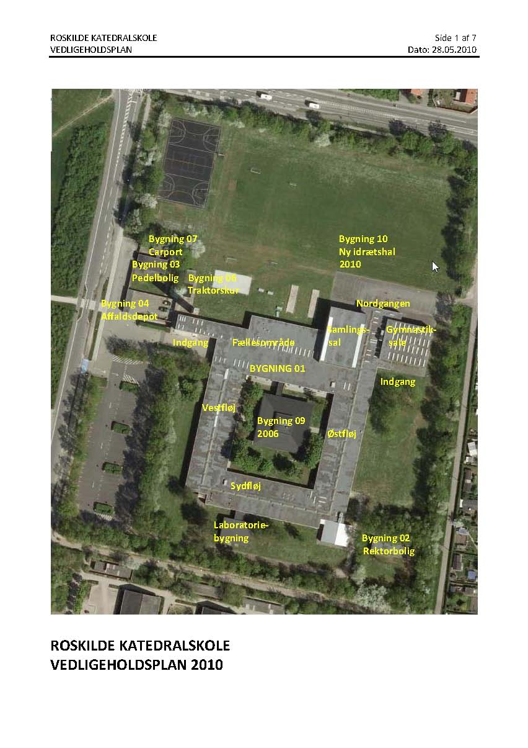
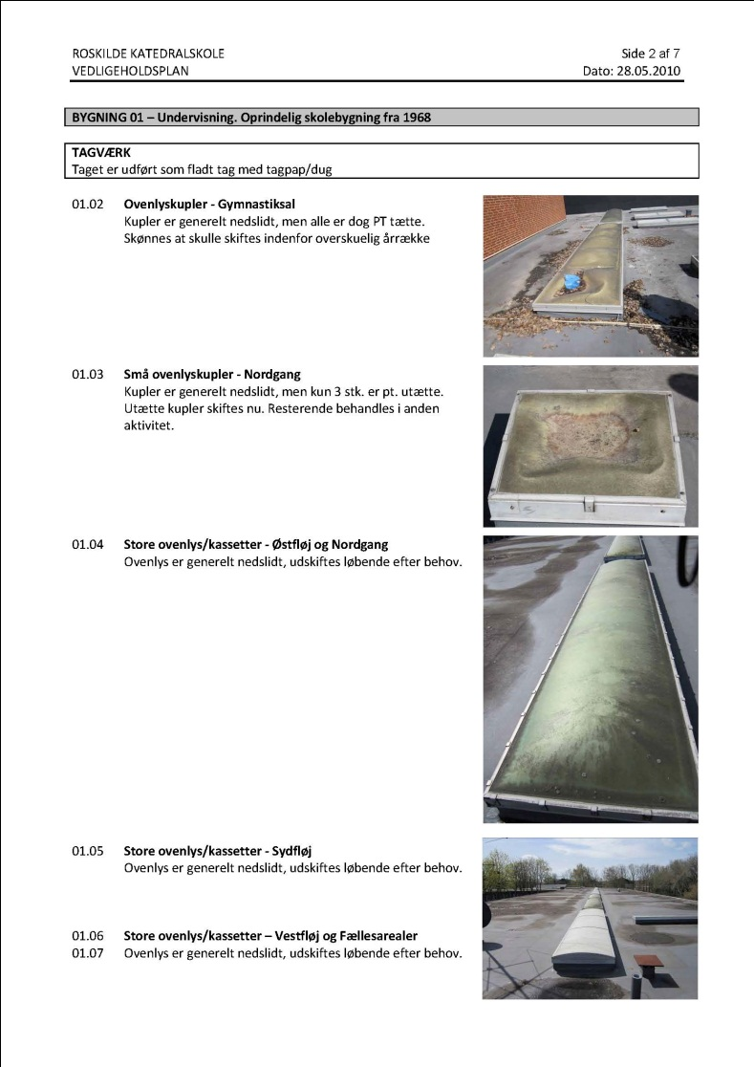
Vedligeholdelsesrapport
Basisydelse
GYMNASIEFÆLLESSKABET

Slide 10
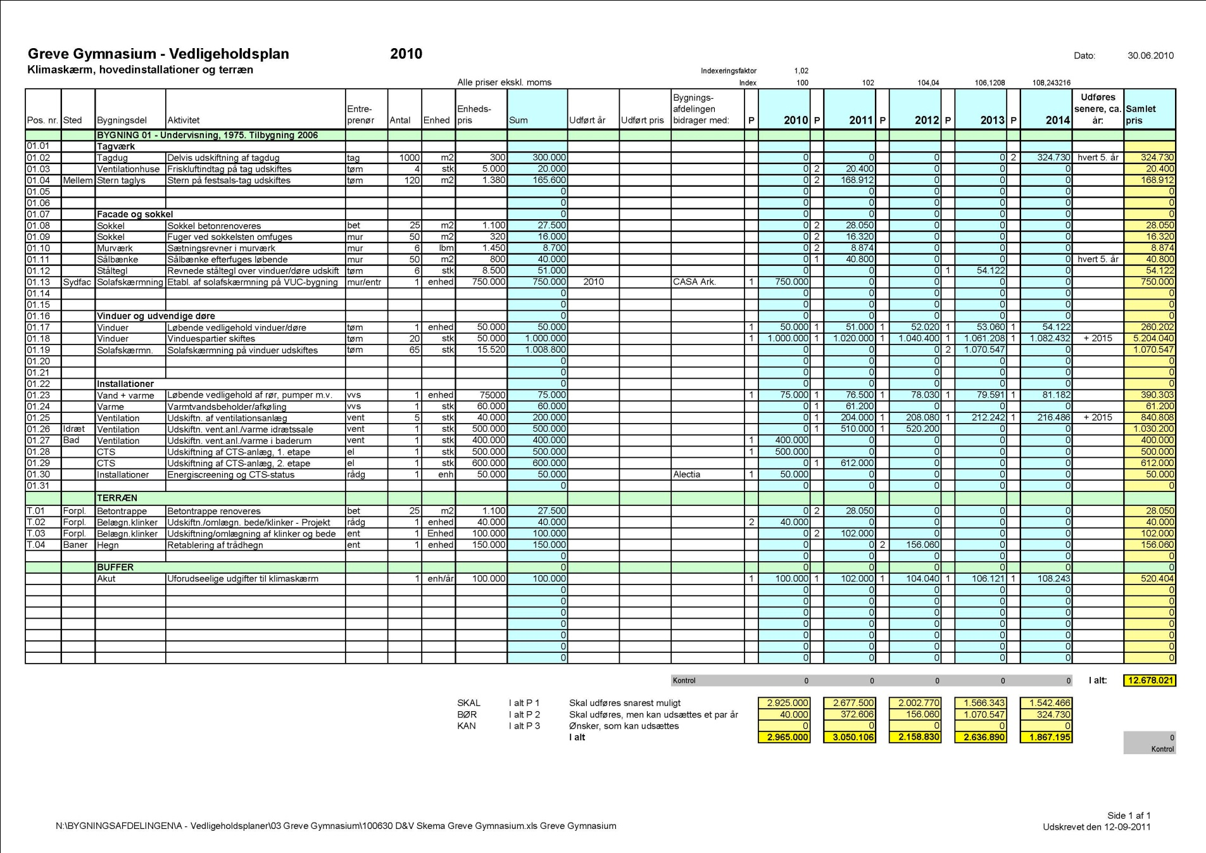
5 års vedligeholdelsesplaner

Slide 11
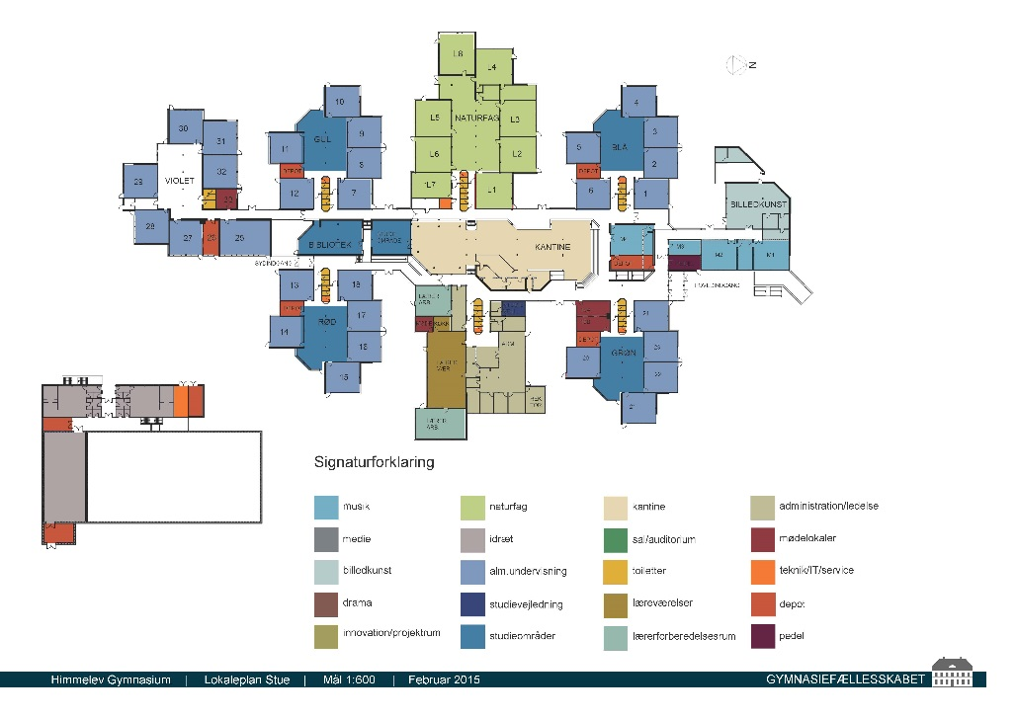
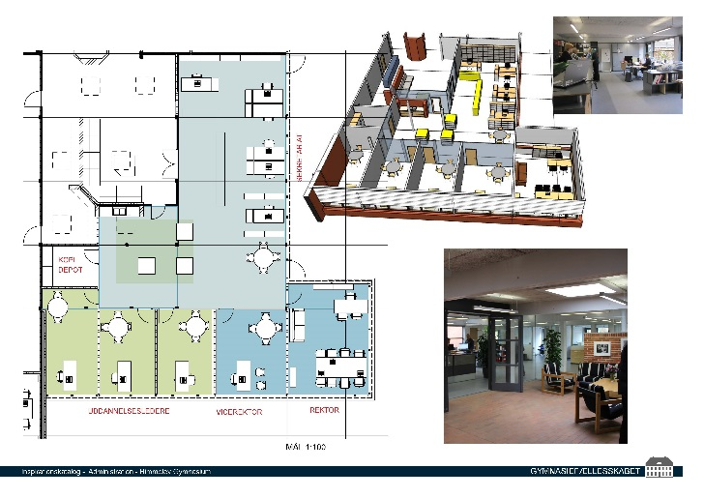
Stamdata og temamapper

Slide 12
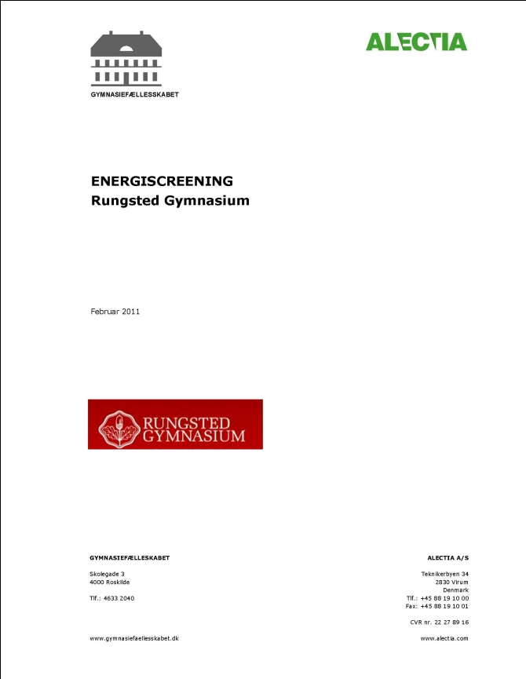
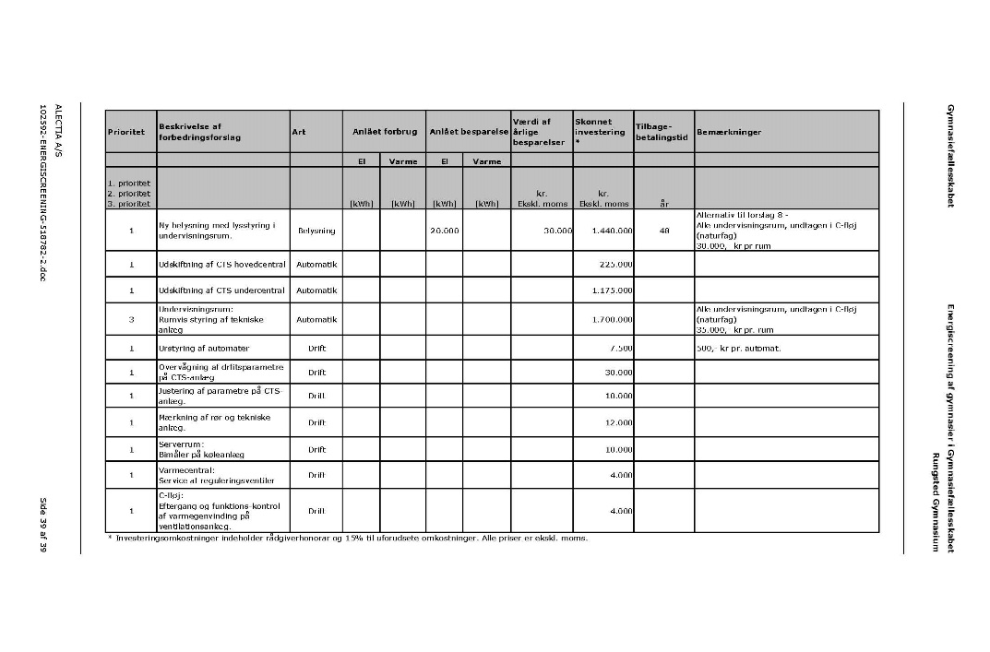
Energiscreening
Sammenfatte tidligere rapporter
Opstille operationelle prioriterede forslag

Slide 13
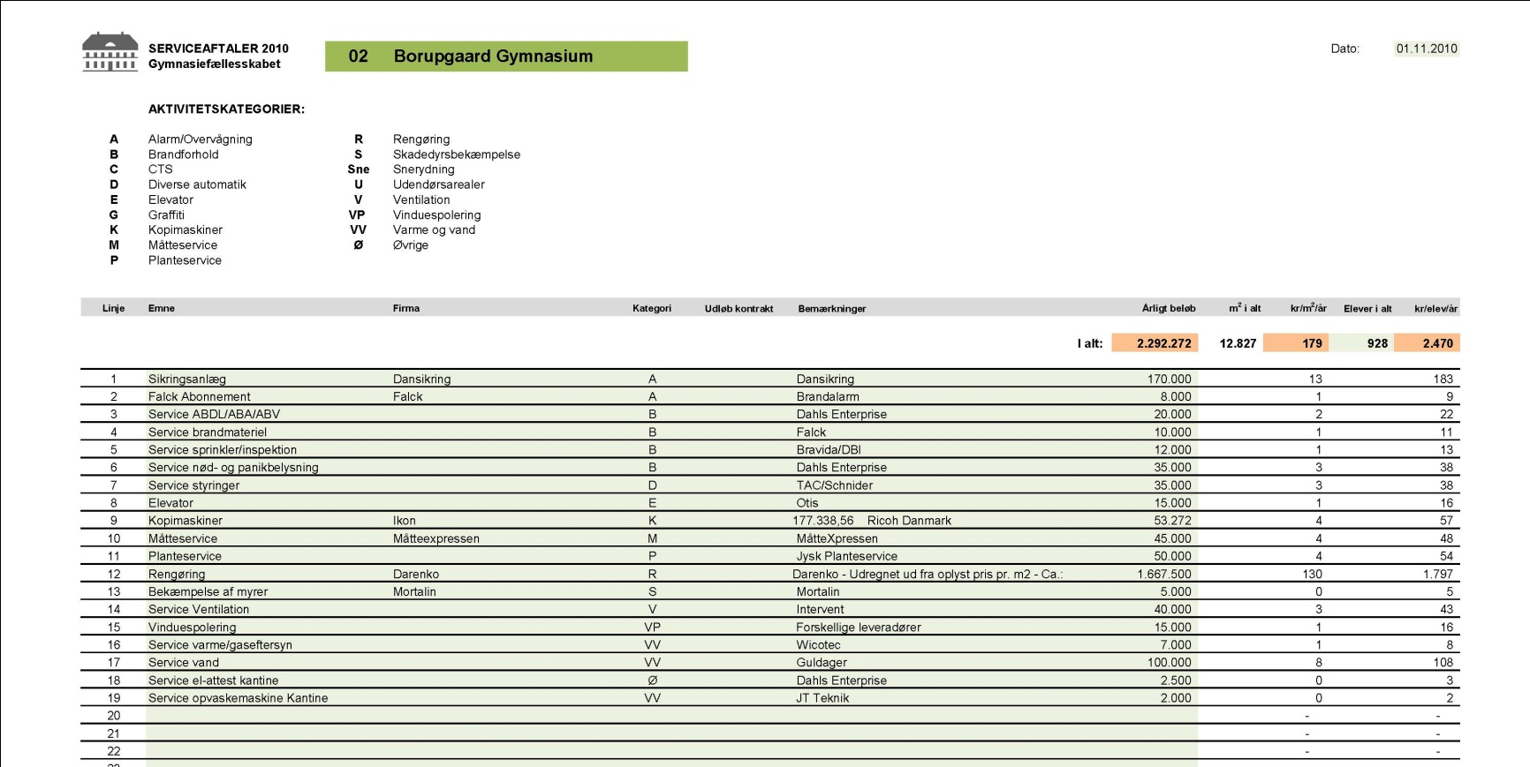
Benchmark

Slide 14
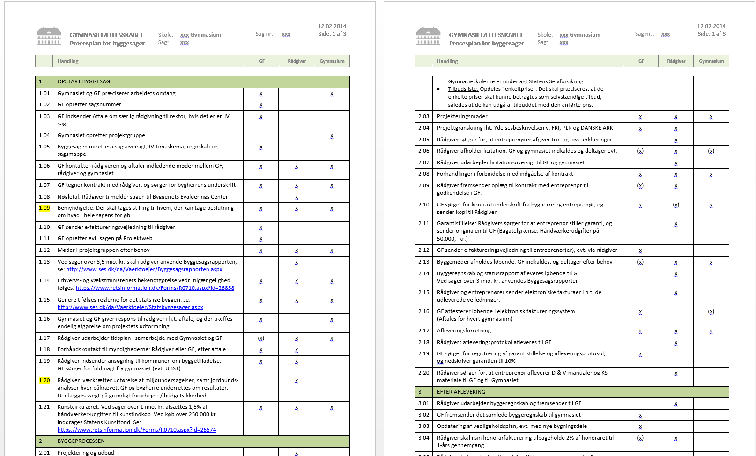
PROCESPLAN, fordeling af opgaver

Slide 15
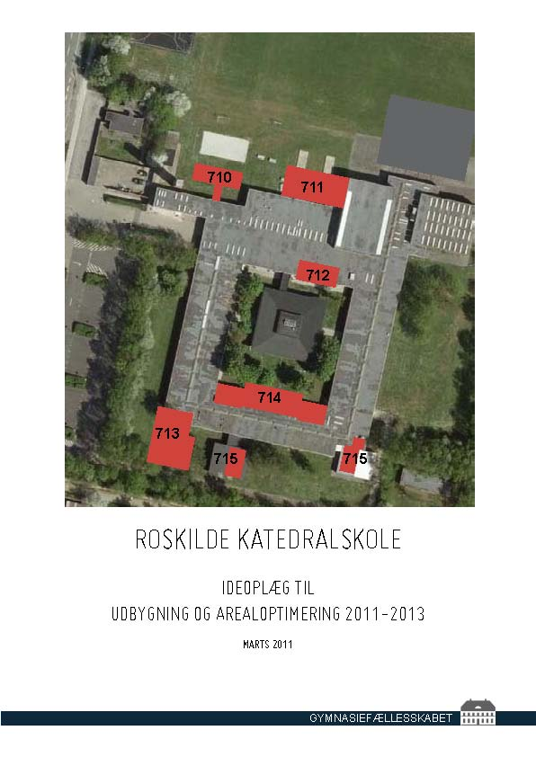
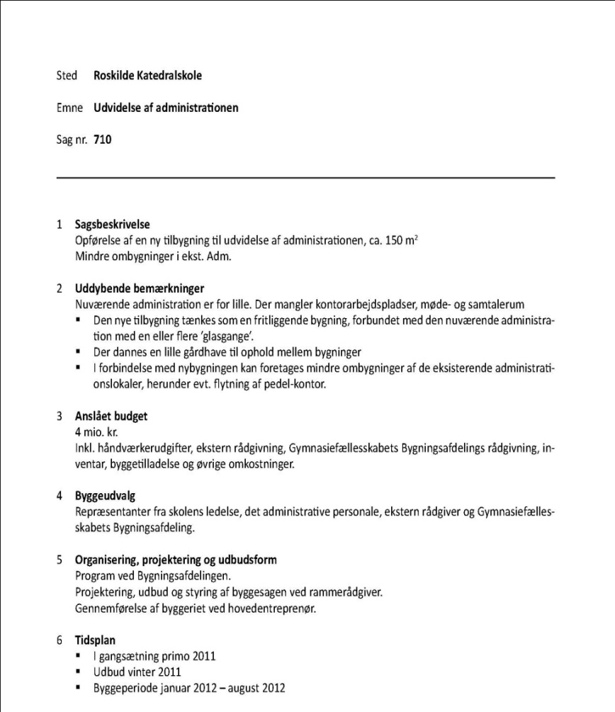
Idéoplæg
Budget og organisering
Oplæg til bestyrelser

Slide 16
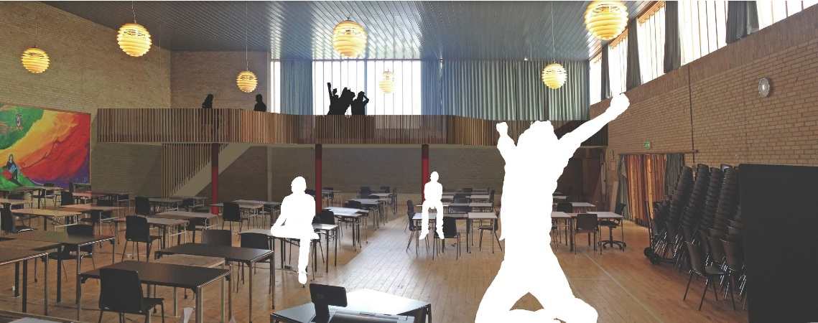
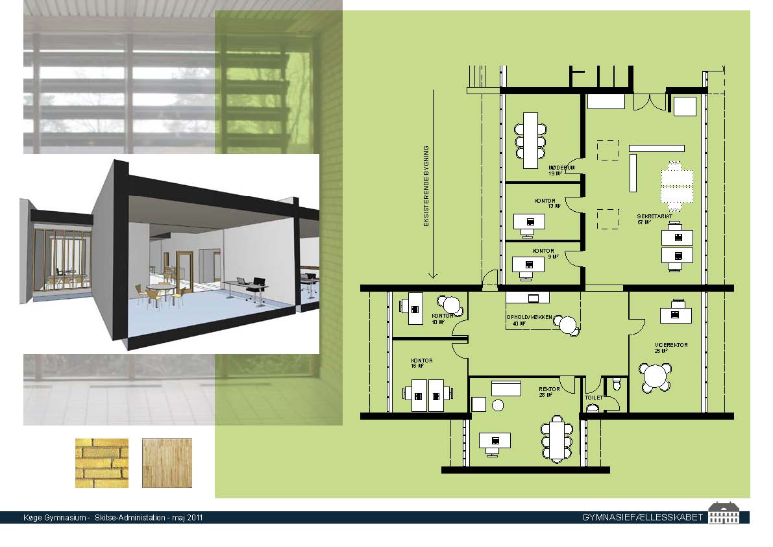
GF laver Dispositionsforslag,
Ekstern rådgiver projekterer og udbyder
Køge Gymnasium

Slide 17
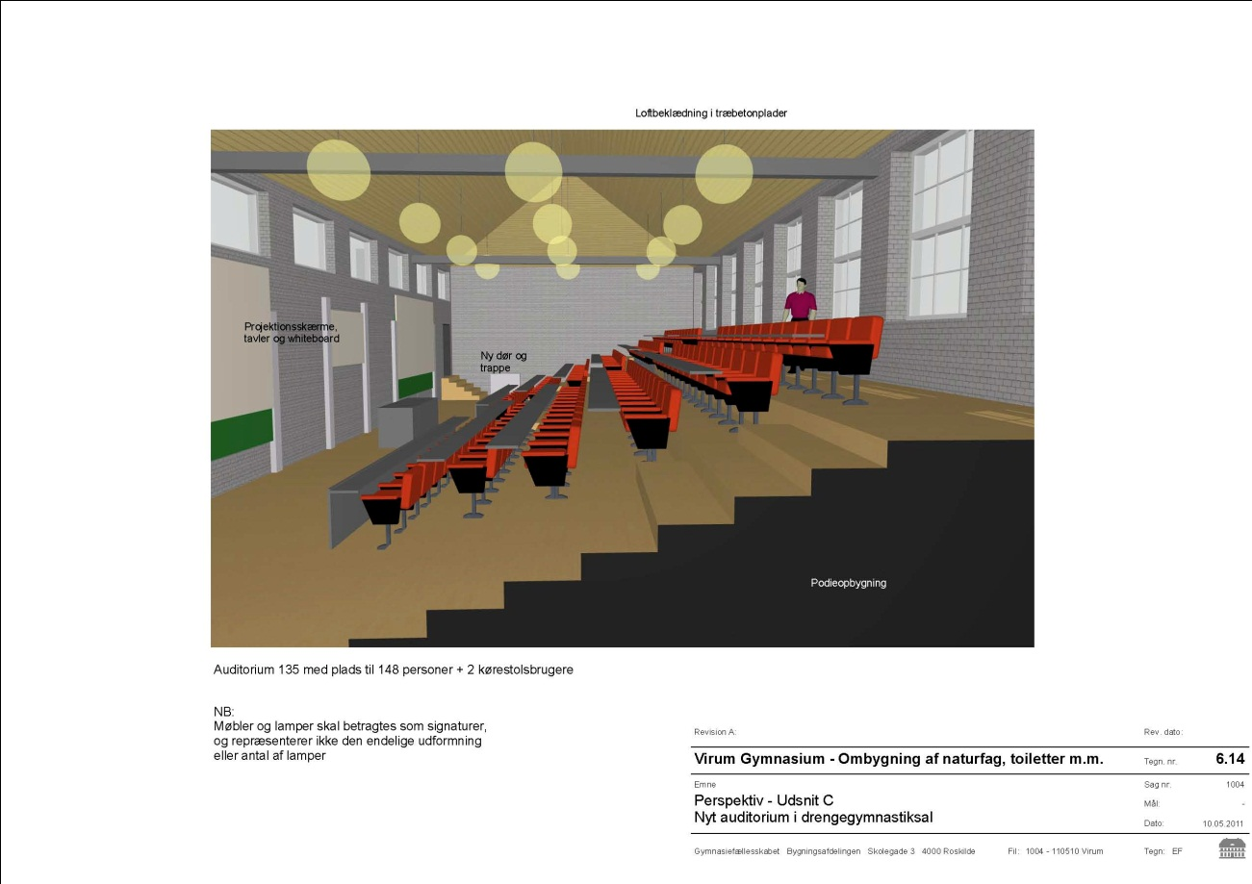
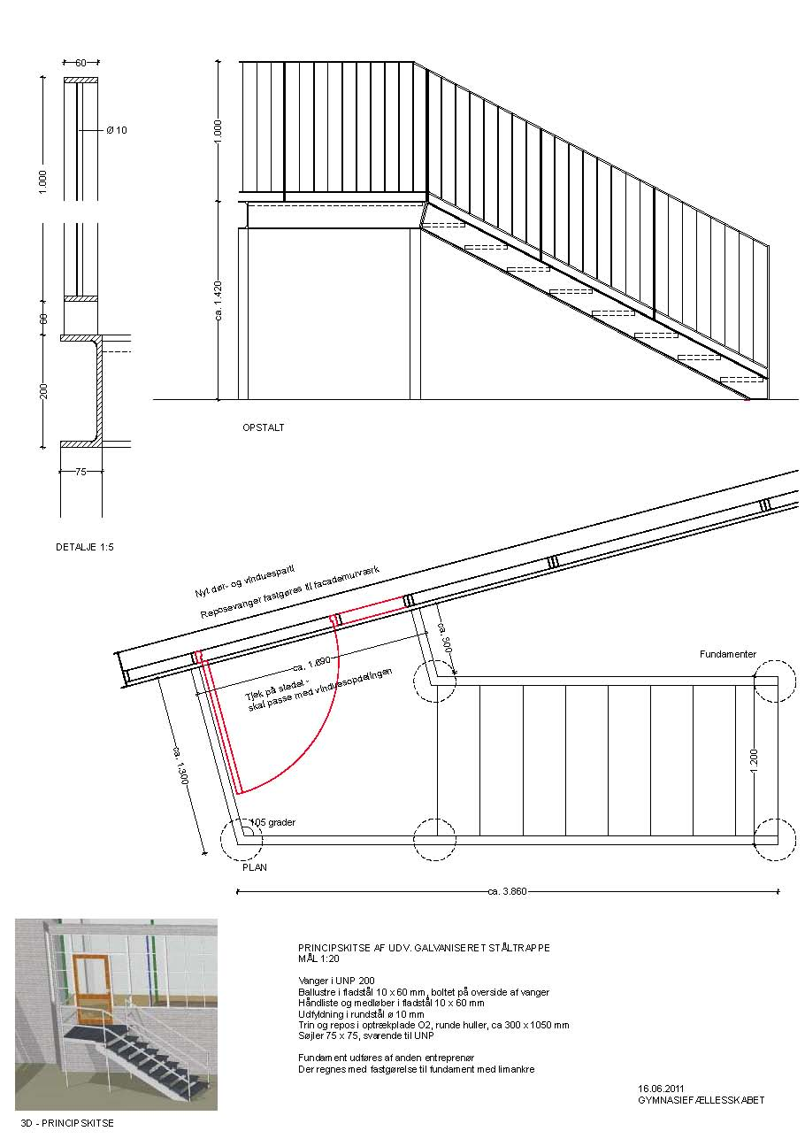
GF projekterer
Ingeniør tilknyttes
Virum Gymnasium

Slide 18
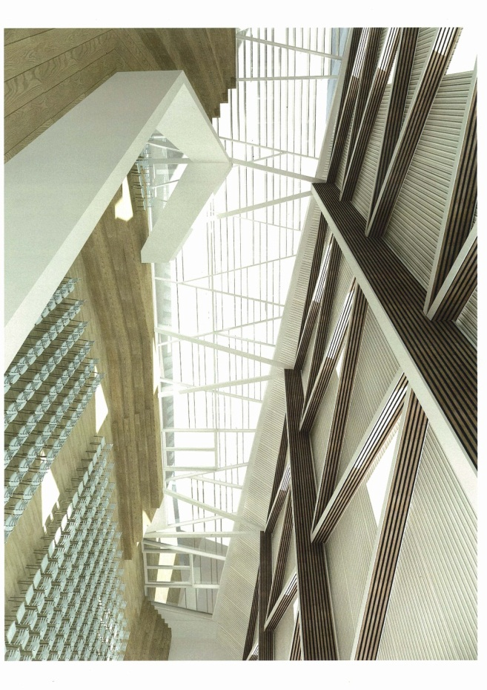
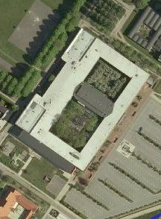
Bygherrerådgivning
Projektudvikling
Greve Gymnasium

Slide 19
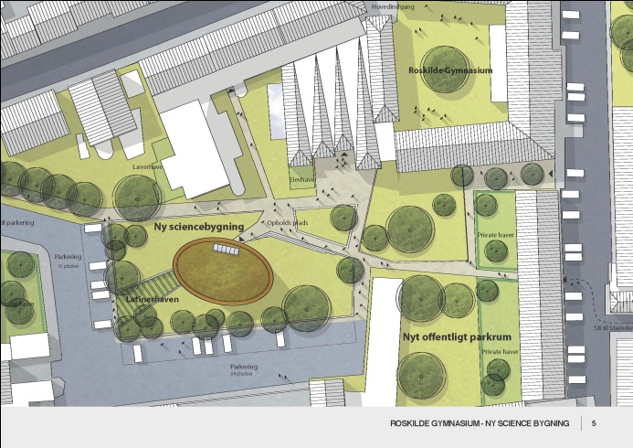
Bygherrerådgivning
Lokalplaner
Roskilde Gymnasium

Slide 20
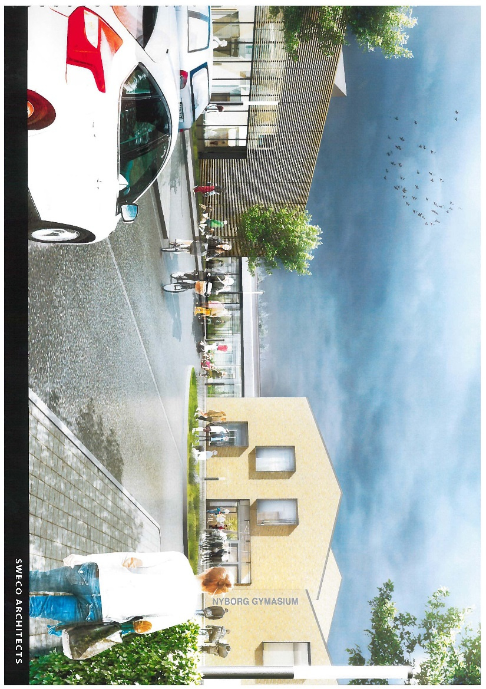
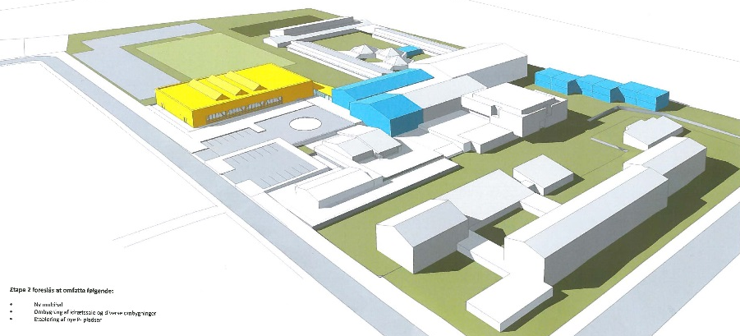
Bygherrerådgivning
Samarbejde med kommuner,
Helhedsplan
Nyborg Gymnasium

Slide 21
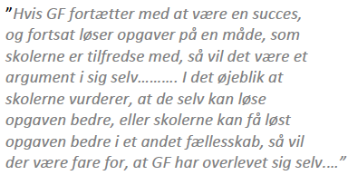
Gymnasiefællesskabets udfordringer
Hvilke udfordringer står vi overfor?
Øget diversitet i styregruppen
Sektorens besparelseskrav
Ønsker om centralisering
Forventning om øget individuelle tilpasninger,
fortsat drypvise udvidelser, løbende behov for org. tilpasninger, områder vil vokse/mindskes
Effektivitets- og legitimitetsudfordringer
Vores eksistens forudsætter såvel legitimitet
Som høj effektivitet.
Notes:
Effektivitets- og legitimitetsudfordringer
En fremtidig eksistens for GF forudsætter såvel politisk legitimitet og fortsat høj administrativ effektivitet.

